Slide 1

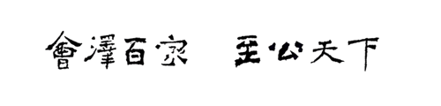
云南大学《 开源GIS 》课程第三章
Python编程基础
罗 新
云南大学 地球科学学院
邮箱: xinluo_xin@ynu.edu.cn
地址：地球科学学院1327办公室

Slide 2
目录
一
Python编程基础
二
Matplotlib可视化简介

Slide 3
一、Python编程基础

Slide 4

一、Python编程基础
1、Python编程语言简介
Python（英国发音：/ˈpaɪθən/；美国发音：/ˈpaɪθɑːn/），是一种广泛使用的解释型、高级的和通用的编程语言。
Python是吉多·范罗苏姆于1980年代后期开始研发，于1991年首次发布的编程语言。
吉多·范罗苏姆
（摄于2006）
Notes:
解释型：对应编译型(需先将代码编译为机器码再运行)。通过解释器解释，直接执行代码（编译和运行是连续步骤）。
高级编程语言：高度封装的编程语言。以人类日常语言为基础，对人类具有较高可读性的编程语言。
通用：能够用于不同领域的编程语言。反例，ENVI-IDL编程语言
范罗苏姆头发茂盛。

Slide 5
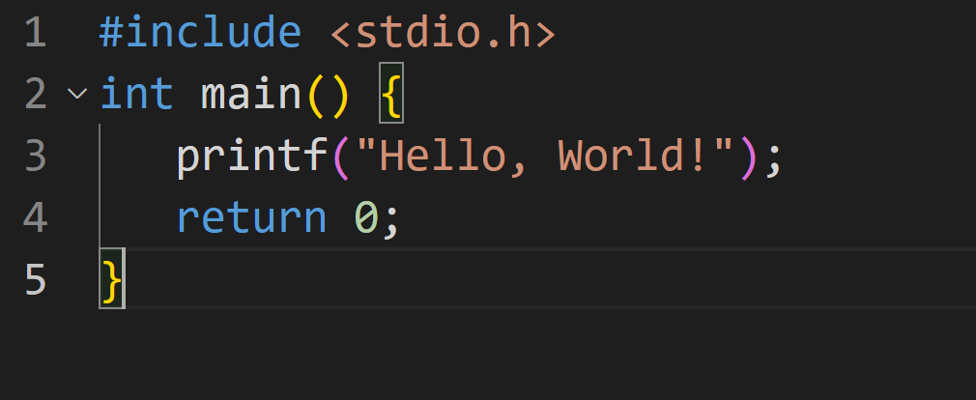
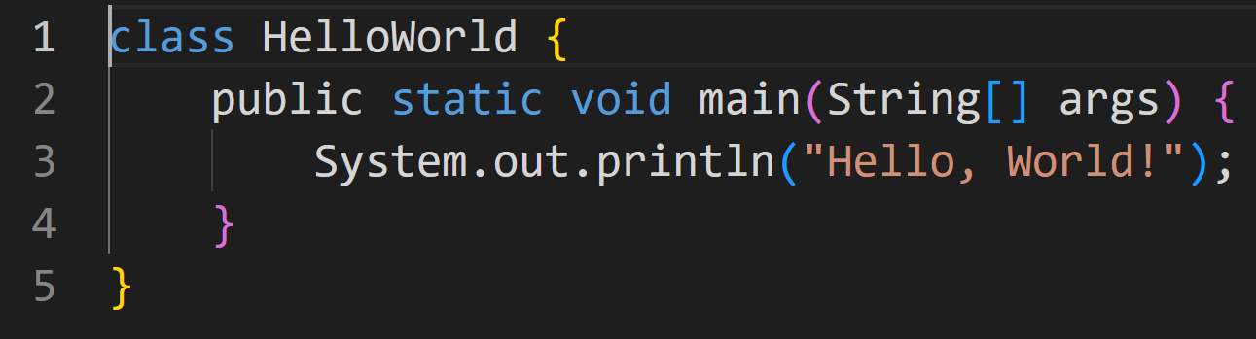
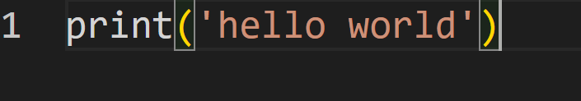
一、Python编程基础
1、Python编程语言简介
C语言
Python的设计哲学，强调代码的可读性和简洁的语法。相比于C语言或Java，Python让开发者能够用更少的代码表达想法。
JAVA
Python

Slide 6
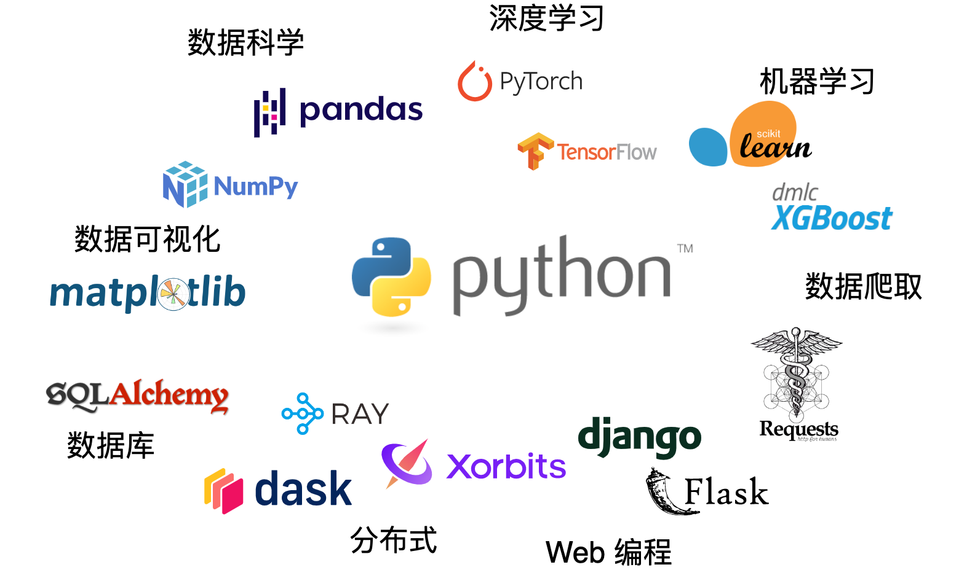
一、Python编程基础
1、Python编程语言简介
Python为什么流行?
Python强调代码的可读性和简洁的语法，对初学者友好。
2. 丰富的Python生态系统，包含众多第三方开源库。
3. 近年来机器学习、深度学习、人工智能技术的广泛应用。

Slide 7
一、Python编程基础
2、Python基本数据类型
Python主要包含7种数据类型
Bool (布尔)：True/False
Number (数字) ；
String (字符串);
4. List (列表)：有序元素集合，用[]标识。
5. Tuple (元组)：类似于列表，但元素不能更改，用 () 标识。
6. Dictionary (字典)；无序元素集合，元素以键值对存在。用{}标识。
7. Set (集合)：元素可变、无序、且不能重复的元素集合。用{}标识。
Notes:
1. 代码演示，type()获取类型

Slide 8
一、Python编程基础
2. 变量与赋值
概念：Python中，变量是用来存储数据的容器，变量的赋值是将一个值或表达式赋给一个变量。Python中的变量赋值是动态的，即可将不同类型的值赋给同一个变量。
注意：1. 变量名字可以包括任何字母或数字（a-z，A-Z，0-9）以及下划线（_）；但不可以由数字打头，不能包含特殊符号，如@，%等。；
2. 变量名也应避免和其它Python保留的特殊名字冲突，如for, int等。
Notes:
python创建变量不需要声明类型。

Slide 9
一、Python编程基础
3. 条件判断
Python条件语句是通过一条或多条语句的执行结果（True或者False）来决定是否执行代码块。
Python条件判断一般通过if-elif-else语句实现。要么“if”区块的代码被执行，要么一个“elif”区块的代码被执行，要么“else”区块的代码被执行。
条件
满足条件
不满足条件
条件代码

Slide 10
一、Python编程基础
4. 循环
循环语句 (Loop statement) 又称重复语句，用于反复执行某种操作。循环语句一般都与条件控制语句搭配使用，根据判断条件的返回值，决定是否执行循环体。
循环条件
True
循环体
False
Notes:
。

Slide 11
一、Python编程基础
4. 循环
Python 中的循环语句包括 while 循环 与 for 循环，前者通过判断是否满足特定条件，以决定是否重复执行某种操作；后者采用遍历的形式反复执行某种操作。
为了更加灵活的控制循环语句，Python 中还提供了break、continue 等语句。
条件
True
False
循环体
元素集
True
False
循环体
Notes:
break跳出整个循环；continue跳出循环中部分循环。

Slide 12
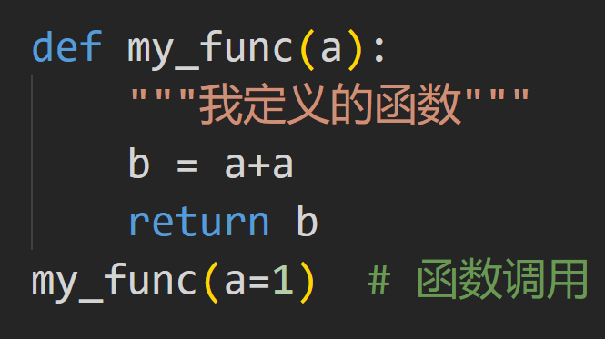
一、Python编程基础
5. 函数
概念：函数是组织好的，可重复使用的，用来实现单一，或相关联功能的代码段。函数包括声明关键字、函数名、函数体、返回值、参数五部分。
作用：函数能提高我们程序的模块性与代码的重复利用率。
Python提供了许多内置函数，比如print()，type()等。
Notes:
函数也可以没有返回值与参数。
函数提高程序可读性，文章段落类比。

Slide 13
一、Python编程基础
6. 模块
概念：为了便于编写和维护代码，将不同功能代码分类，分别放到不同的.py文件中，以使得单个文件中代码相对较少。该.py文件则称为模块（module）。模块可包含函数，类和变量，也能包含可执行的代码块。
函数
类
代码
模块.py
函数
类
代码
Notes:
随着程序代码越写越多，在一个文件里代码就会越来越长，越来越不容易维护。
模块由多个功能相关的函数构成。

Slide 14
一、Python编程基础
6. 模块
作用：模块让你能够有逻辑地组织你的Python代码。通过将相关代码分配到不同模块里，能使得代码更好用更易懂。
使用：模块定义好后，我们可以使用 import 语句来引入模块，或者通过from-import语句从模块中导入一个特定功能。
Notes:
模块看着文章小标题

Slide 15
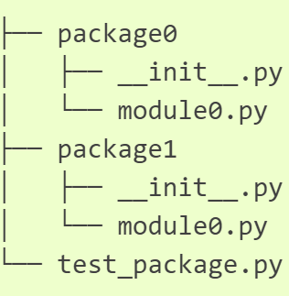
一、Python编程基础
7. 包
概念：在实际的编码环境中，已经存在大量模块，并且新模块还在不停被创建，为了避免模块名冲突，Python 又引入了按目录来组织模块的方法，称为包（Package）。
Notes:
看着文章大标题

Slide 16
二、Matplotlib基础

Slide 17

一、Python编程基础
Matplotlib开源库简介
Matplotlib 是一个用于绘制图表和可视化数据的 Python 库，由 John D. Hunter 于 2003 年创建。
它提供了广泛的绘图功能，适用于科学计算、数据分析、机器学习等领域。Matplotlib 是一个开源项目，广泛应用于科研、教育和工程等领域。
官方网站：https://matplotlib.org/

Slide 18
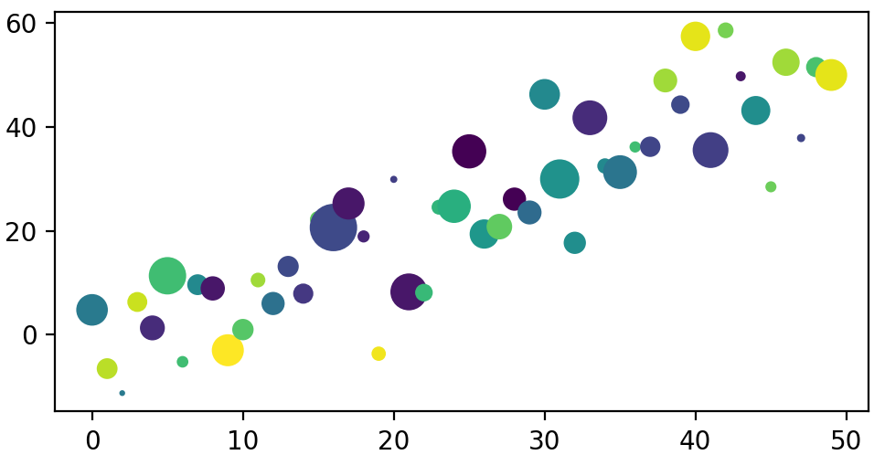
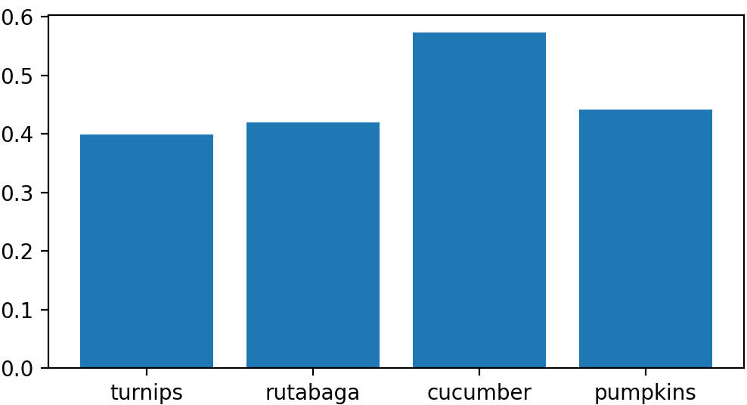
一、Python编程基础
Matplotlib开源库简介
广泛的图表类型： Matplotlib 支持多种图表类型，包括线图、散点图、柱状图、饼图、等高线图等，适用于不同类型的数据可视化需求。
散点图
散点图

Slide 19
一、Python编程基础
Matplotlib开源库简介
2. 高度可定制：用户可以通过设置参数和使用不同的函数调整图表的样式、颜色、标签等，以满足个性化的需求。
3. 丰富的文档和社区支持：Matplotlib有详细的文档和示例，而且有一个活跃的社区，用户可以在社区中获取帮助和交流经验。
开源项目网址：https://github.com/matplotlib/matplotlib

Slide 20
一、Python编程基础
Matplotlib安装与导入
pip安装: pip install matplotlib
conda安装: conda install matplotlib
导入：
import matplotlib.pyplot as plt

Slide 21
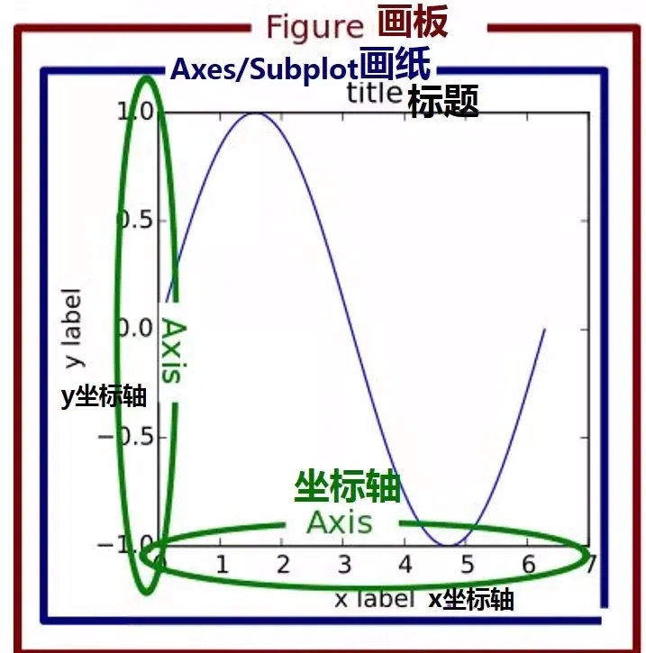
一、Python编程基础
Matplotlib绘图基础
Figure：画板；
Axes：画布，一个画板可绘制多幅画布；
Title：画布标题；
Axis：坐标轴，分为x坐标轴和y坐标轴。
Label：坐标轴标签，x轴标签为xlabel，y轴标签为ylabel。

Slide 22
一、Python编程基础
Matplotlib开源库常用函数
plt.figure(): 创建画板。
plt.subplots()：创建包含任意多幅画纸的画板。
.plot()：绘制线性图；
.scatter()：绘制散点图；
.bar()：绘制柱状图；
.imshow()：图像显示。
画纸设置常用函数
ax.set_title()：设置标题
ax.set_xlabel()：设置x坐标轴标签
ax.tick_params()：设置坐标轴刻度。

Slide 23
三、Python开发环境配置
课堂课后练习
练习课程所学python基础编程；
练习matplotlib开源库使用。

Slide 24
二、开源桌面软件QGIS
章节实验
实验目标：
掌握Python编程基础
实验内容及要求：
（1）设计便捷计算全班同学加权平均分的python程序。
（2）利用matplotlib对全班同学成绩情况进行可视化分析。
（3）代码及结果截图发qq群

Slide 25
三、Python开发环境配置
第二次选做作业
题目：开源项目运行环境配置及使用
作业数据：家乡所在地Sentinel-2遥感影像一幅
作业内容：
1）配置开源项目: https://github.com/xinluo2018/WatNet运行环境。
2）根据开源项目使用说明，利用开源项目代码提取家乡所在地水体信息。
3）制作家乡所在地水体专题地图。
作业提交：实验文档，以markdown格式提交，要求格式规范、内容准确且实验细节充分。作业文件大小总结不超过1M。
难度：2星
截止日期：2025年11月10日

